Slide 1
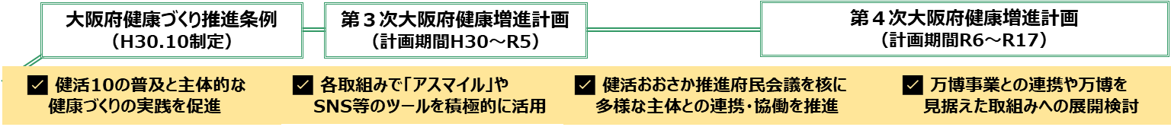
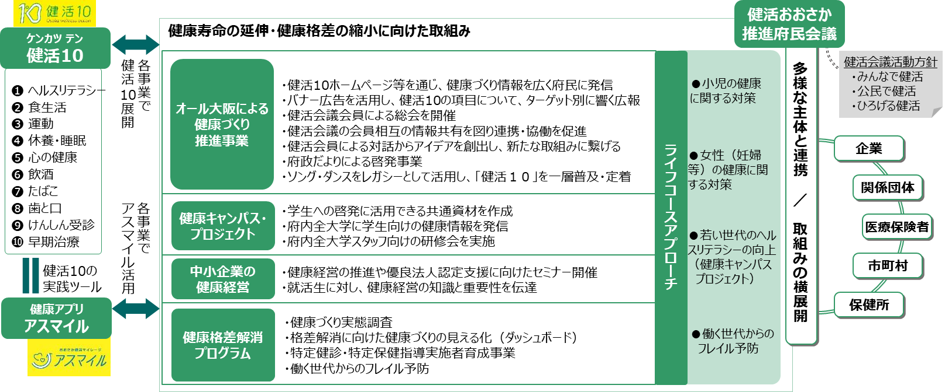
令和７年度予算編成案（概要） 【健康づくり課企画・データヘルス推進グループ】
参考資料１
健康増進事業費（義務的経費）
健康寿命延伸プロジェクト事業費
【331,138千円】
【121,507千円】
健康増進法第１７条第１項、第１９条の２に基づき、市町村が実施する健康増進事業に要する経費に対する補助
「大阪府健康づくり推進条例」及び「第４次健康増進計画」に基づき、府民の健康寿命の延伸と健康格差の縮小をめざす。「健活10」〈ケンカツテン〉による広報展開、健活おおさか推進府民会議を中心とした気運醸成及び主体的な健康づくり活動の実践促進、市町村支援を通じて、2025年大阪・関西万博も見据え、令和６年度から「おおさか健活10推進プロジェクト事業」を展開
健康増進事業費（経常的経費）
【12,160千円】
・府域 地域・職域連携推進協議会等の運営
・保健所圏域 地域・職域連携推進事業（国庫1/2）
・「健活おおさか推進府民会議」への負担金
・精度管理基礎調査委託業務（大阪府医師会）
循環器疾患予防研究事業費
【32,656千円】
健診等のデータ分析やモデル地区における疫学研究等を行い、市町村等に対し生活習慣病予防対策等の専門的技術支援を実施
地域医療介護総合確保基金事業費
【5,246千円】
ライフコースアプローチの観点から、家族性高コレステロー早期発見・早期介入に向けた取組や適切な指導や小児生ル血症など小児期から配慮が必要な疾患について、活習慣病の予防に向けた対策

Slide 2
令和７年度予算編成案（概要） 【健康づくり課企画・データヘルス推進グループ】
健康寿命延伸プロジェクト健康寿命延伸プロジェクト事業費
区分 | 【実施年度】 事業名 | R７査定額（千円） | 概要
オール大阪による健康づくり推進事業 | 健活会議連携推進事業 | 7,890 | 会員数の拡大と会員との連携事業の強化・継続を図るとともに、健活10HPを通じた府民への情報発信を行うとともに、会員が集う「総会」及び「ワークショップ」を開催し、健康活動事例の共有や意見交換を通じた連携協働の促進と府民への情報発信を実施。 健活10ホームページ等を通じて健活会議や健康づくり情報を広く府民に発信する。健活10ホームページが府民にとっての“健康情報のポータルサイト”となるよう、コンテンツの改良・増設等を実施。 「健活10」の普及に向け、検索エンジンサイトやSNS等の公告を活用し、啓発対象を限定するなど効果的なアプローチを実施。
 | 健康づくり気運醸成事業 | 14,307 | 若者の健康づくりの行動変容は進んでおらず、健活１０をしっかりと府民全体に浸透させていくには、特に広がりにくい層（若者）にダーゲットを絞り、意図的・集中的に盛り上がりを作り出す仕掛けが必要であることから、若年層が使用しているSNS（「TikTok」等）を活用したPRやキャンペーンを実施し、弱い年齢層の底上げを図り、府民の主体的な健康づくりを促進。 健活10グッズの作成
 | 府政だよりによる啓発事業 | 4,800 | 府政だよりを活用し、健康課題や健康づくりの重要性等に関する普及啓発を行い、府民の健康への関心向上などを図る。 【発行時期は健康増進普及月間に合わせた9月号を予定】
若い世代の健康づくり推進事業 | 健康キャンパス・プロジェクト事業 | 1,773 | 若者のヘルスリテラシーの向上を図るため、大学と連携し、大学職員向けの情報交換会や学生向けの啓発資材の提供を通じて健康キャンパスづくりを推進。 ■府内全大学スタッフ向け情報交換会の実施 ■やせ・肥満に関するモデル事業の実施 ■入学から卒業まで元気で過ごせる「まるごと健康キャンパス」にむけたプログラムコンテンツの作成 等
職域の健康づくり推進事業 | 中小企業の健康づくり推進事業 | 4,198 | 健康経営の普及を通じた職域での健康づくりの推進を図るため、より多くの企業に健康経営に取り組んでもらえるような仕掛けづくりが必要。 ■健康経営セミナー・個別相談会の実施 【計２回、ハイブリット開催を予定 ※個別相談会は第２回のみを予定】 ■令和６年度に実施した、府内大学・短期大学を対象とした「健康経営」アンケート及び学生向けリーフ レットの配布に対する効果測定の実施

Slide 3
令和７年度予算編成案（概要） 【健康づくり課企画・データヘルス推進グループ】
健康寿命延伸プロジェクト健康寿命延伸プロジェクト事業費
区分 | 【実施年度】 事業名 | R７査定額（千円） | 概要
健康格差の解決プログラム促進事業 | 格差解決に向けた健康づくりの 見える化事業 | 9,675 | 大阪府のヘルスデータを市町村や圏域ごろに見える化したシステムの作成。 格差解消に向けた必要なデータを掲載し、予防・健康増進に向けて改善すべき方向性を府民目線で分かりやすく示す。 ■地域健康カルテ公表（大阪府HP（令和６年６月）） ■大阪府健康データダッシュボード公表（大阪府HP（令和７年３月予定））
 | 特定保健指導実施者育成研修 | 1,750 | 特定保健指導実施者の質の向上、府内での実施レベルの格差を縮小するため、特定保健指導実施者の研修を第４期（R６～R11）の期間実施。 第４期特定健診・特定保健指導に合わせ改訂された「健診・保健指導の研修ガイドライン（令和６年度版）」を踏まえ、特定保健指導実施者に対する育成研修を行う。
 | 働く世代からのフレイル予防 | 6,114 | 市町村や地域・職域等での「フレイルチェック」の導入支援とフレイルの認知度向上のための啓発を実施。 ■職域や市町村、大学等でのさまざまなフィールドでの取組み支援 ■認知度向上のための啓発 ■エビデンスの創出と実装・成果の発信
 | 大阪府健康づくり実態調査 【R７、R10、R16年度に実施予定】 | 16,000 | 第４次大阪府健康増進計画（健康増進法第８条第１項の規定に基づく都道府県計画）」における中間評価及び最終評価の際に用いる比較値（ベースライン値）について、令和７（2025）年度に実施する大阪府健康づくり実態調査等の結果を用いる。 【調査地域：府内全域 、標本数 ：10,000件、抽出台帳：住民基本台帳 調査対象：府内に居住する満20歳以上の男女（外国籍を含む）】
万博自治体催事関連事業 | 万博自治体催事関連事業 | 55,000 | 万博を契機とした府民の健康づくりの気運醸成を図るとともに、万博会場内のEXPOホールにおいて、健活10ソング・ダンスのショーや、おおさかEXPOヘルシーメニューのトークショー等、ステージイベントを実施。 【開催日時：R7年7月25日、場所：EXPOホール（約1,850席）】

